Slide 1


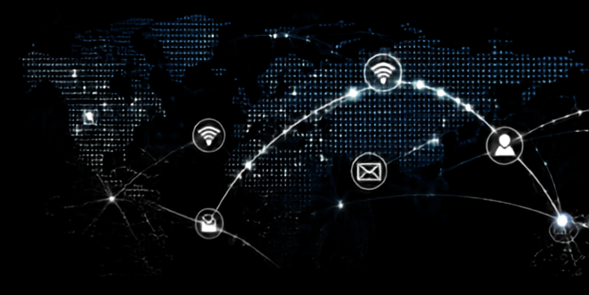

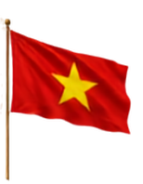







NÓI RÕ, BẢO VỆ QUAN ĐIỂM,CHÍNH SÁCH CỦA VIỆT NAM
Kinh nghiệm thực tiễn từ Ban Biên tập tin Đối ngoại, TTXVN
Nguyễn Hải Vân
Phó trưởng ban Biên tập tin đối ngoại

Slide 2


Slide 3

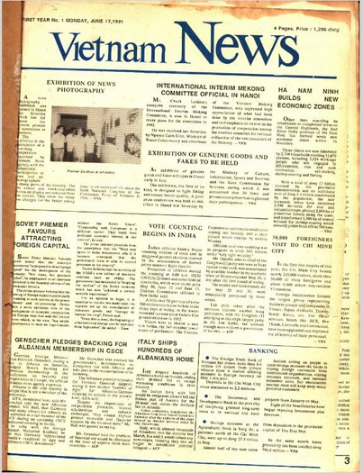







Trước đây
nhiệm vụ của chúng ta,
những người làm báo đối ngoại,
là đưa thông tin của Việt Nam
ra thế giới
Ngày nay
người làm báo đối ngoại
phải tham gia vào cuộc cạnh tranh toàn cầu để bảo đảm rằng những câu chuyện về Việt Nam được kể một cách đầy đủ, khách quan hơn, xuất phát từ chính thực tiễn Việt Nam.

Slide 4
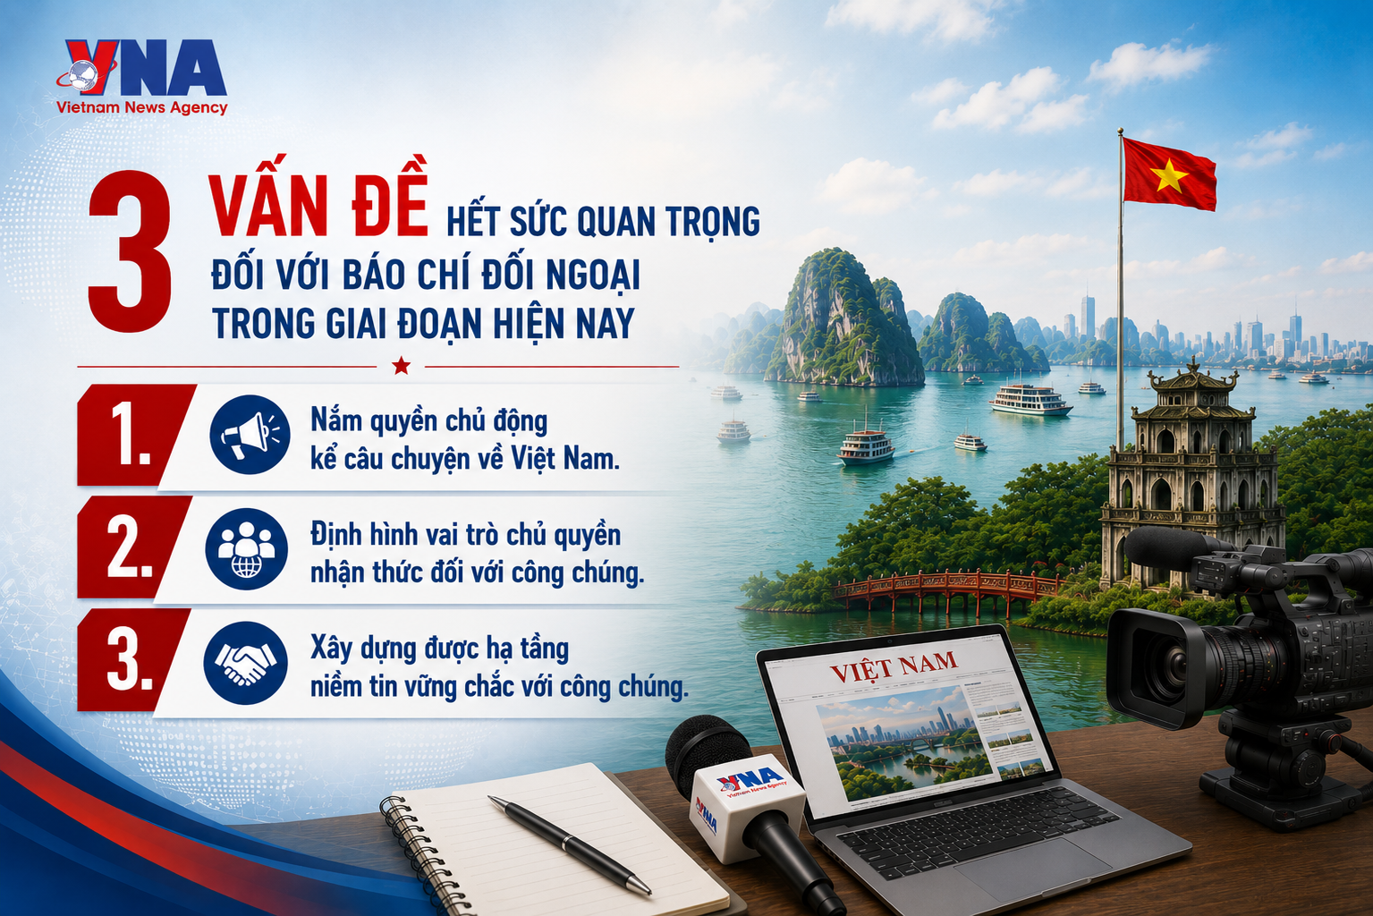

Slide 5

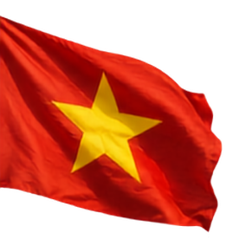



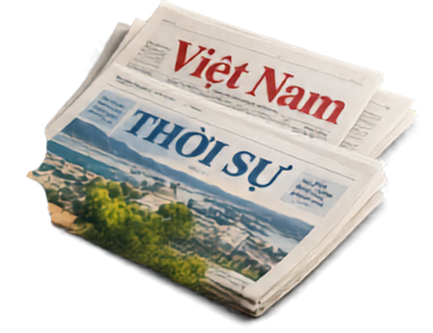




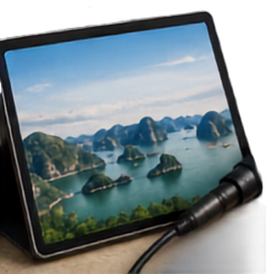


QUYỀN CHỦ ĐỘNG THÔNG TIN,
QUYỀN KỂ CÂU CHUYỆN
CỦA VIỆT NAM
Báo chí đối ngoại cần nắm quyền chủ động
cung cấp thông tin kịp thời, chính xác
và có định hướng về những vấn đề
liên quan đến đất nước mình.
Quyền chủ động thông tin ảnh hưởng trực tiếp
đến khả năng thu hút đầu tư, du lịch, hợp tác quốc tế
và sự ủng hộ của dư luận thế giới đối với
các lợi ích chiến lược của quốc gia.
Khi nắm quyền chủ động thông tin hiệu quả,
báo chí đối ngoại góp phần khiến cộng đồng quốc tế
hiểu, đồng cảm và tin tưởng Việt Nam hơn;
Khi công chúng quốc tế yêu thích văn hóa,
tôn trọng các giá trị và ánh giá cao mô hình
phát triển của Việt Nam thì Việt Nam đó
đã sở hữu một nguồn lực mềm vô cùng quan trọng.

Slide 6


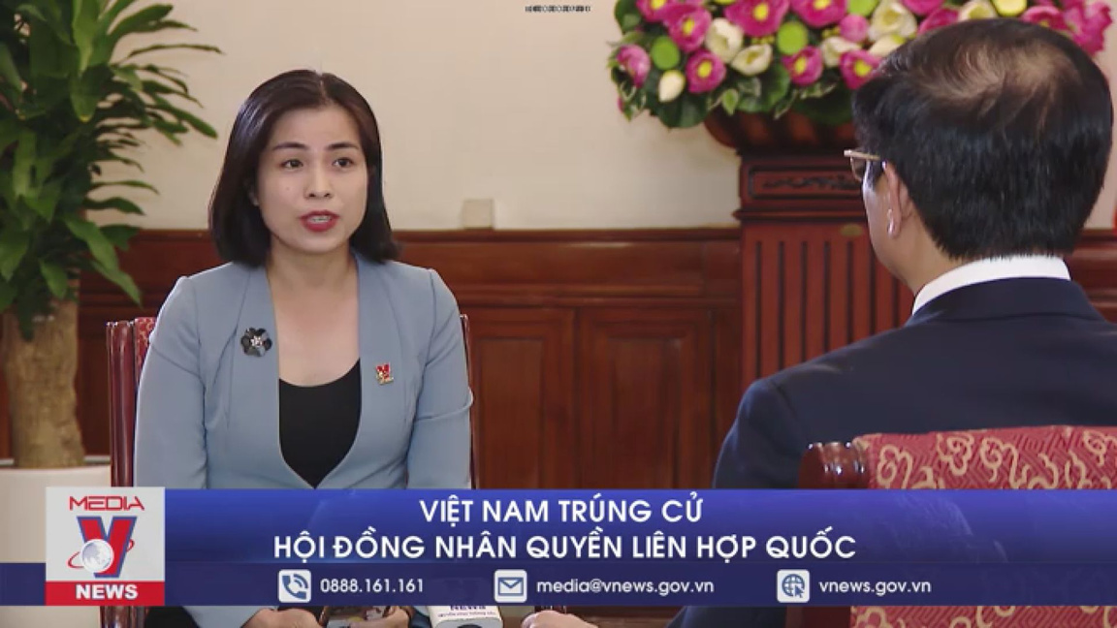
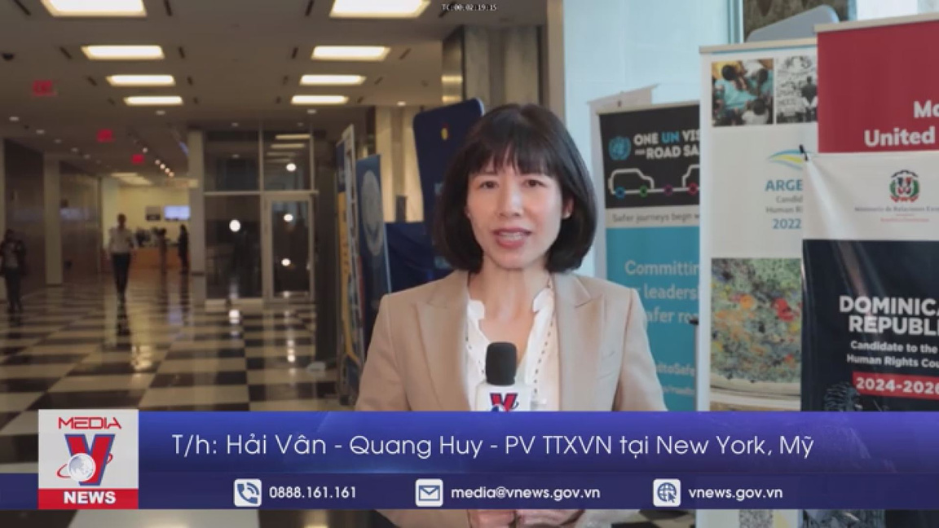
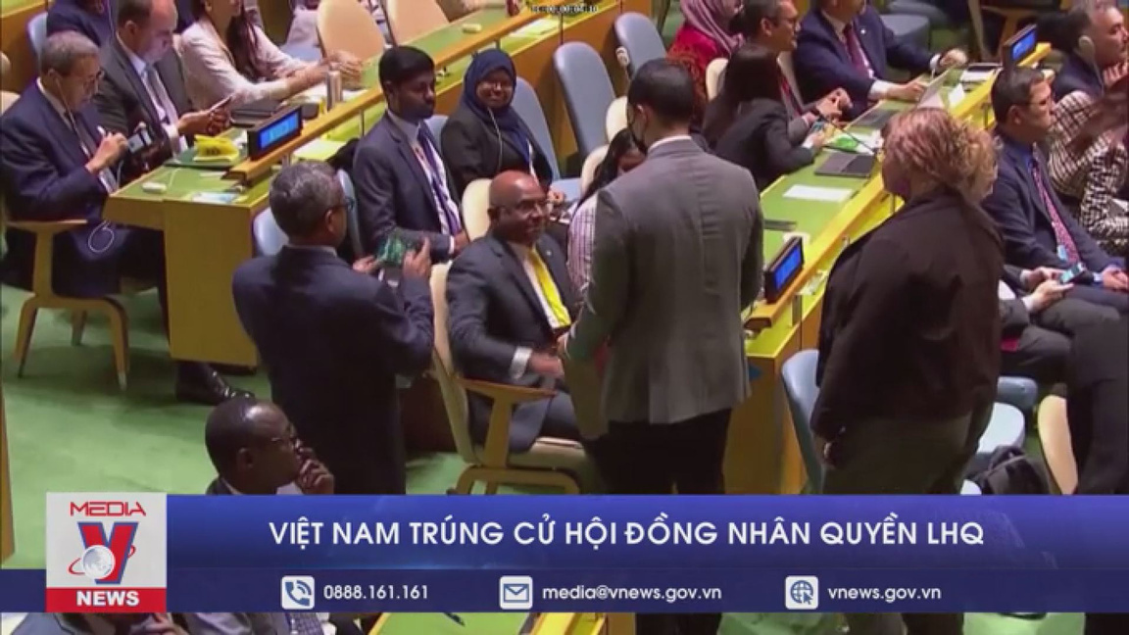

Slide 7
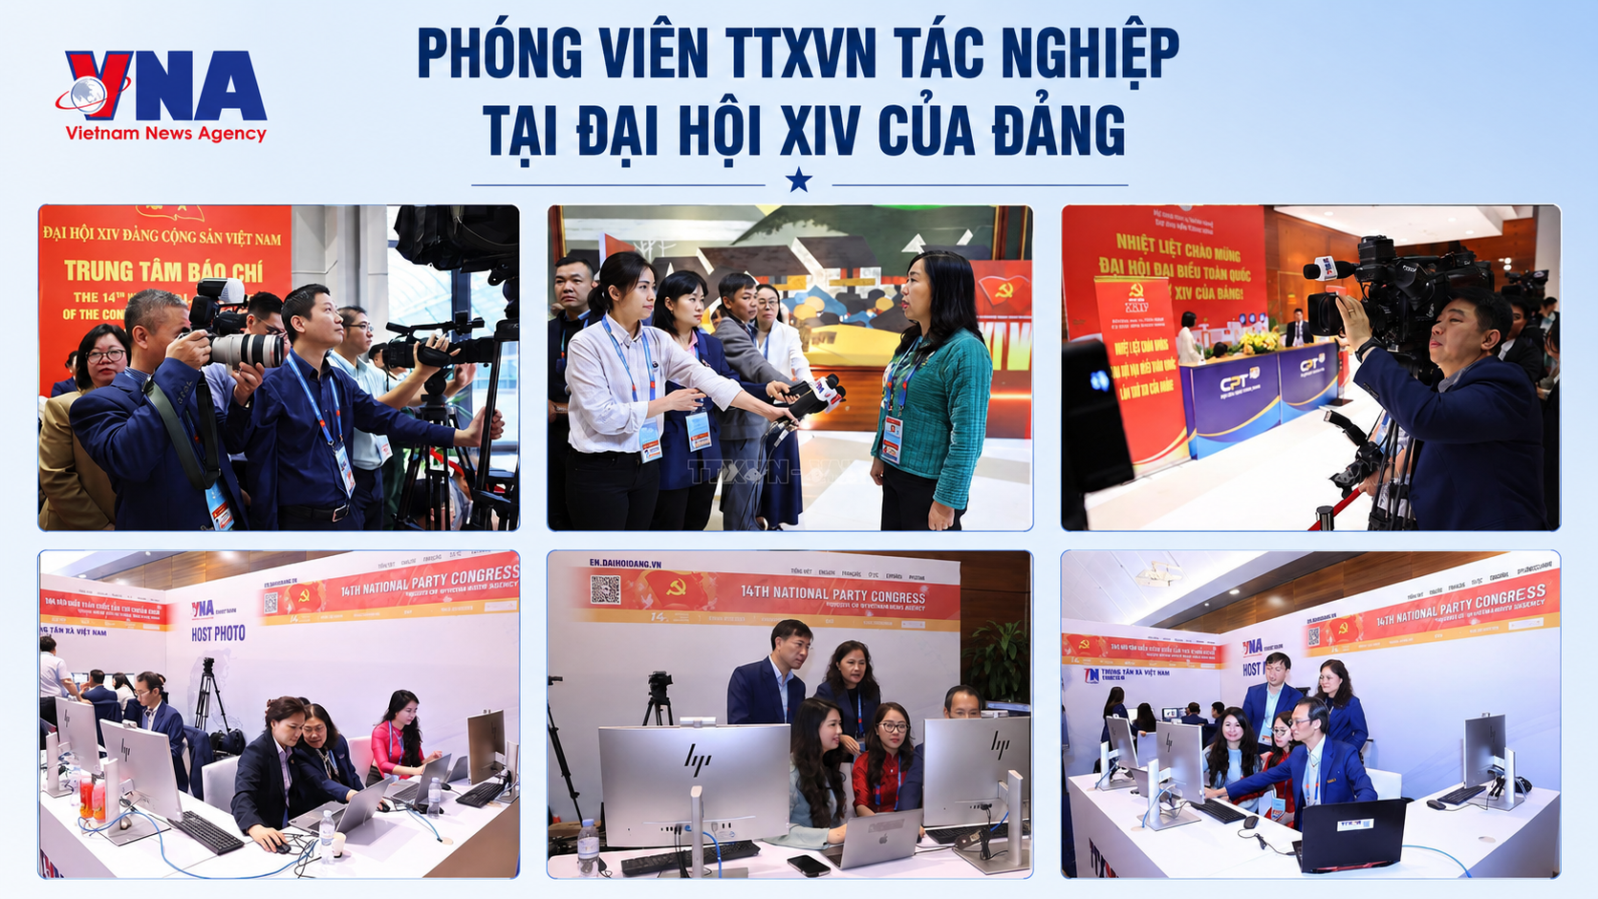


Slide 8
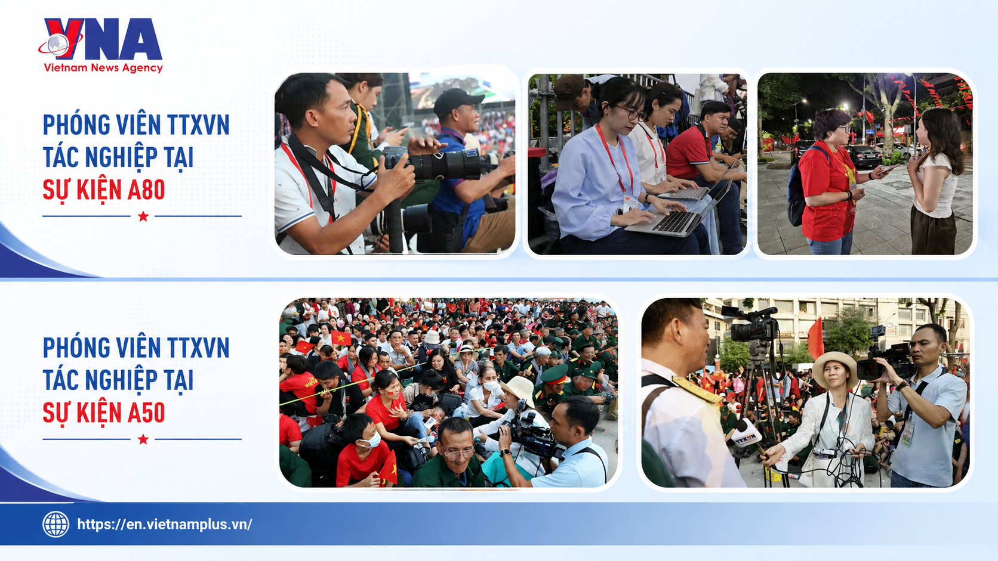

Slide 9



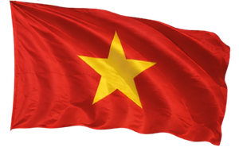

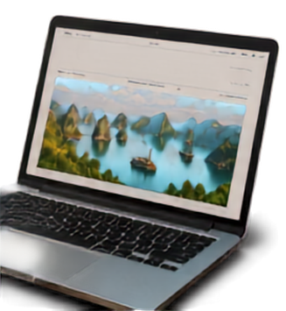




Báo chí đối ngoại
phải giúp thế giới hiểu được con đường mà Việt Nam chọn đi, cách thức mà Việt Nam chọn tiếp cận
VIỆT NAM
VIỆT NAM

Slide 10
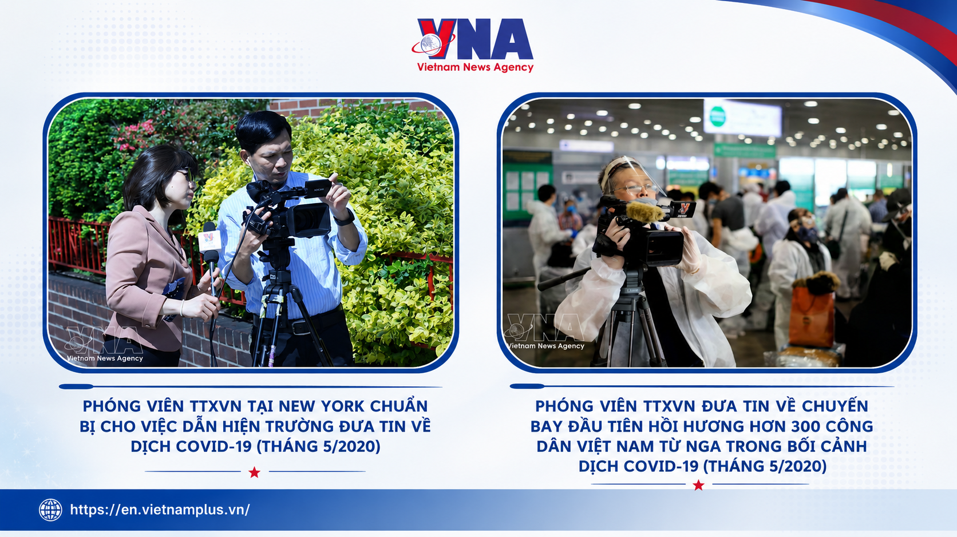

Slide 11
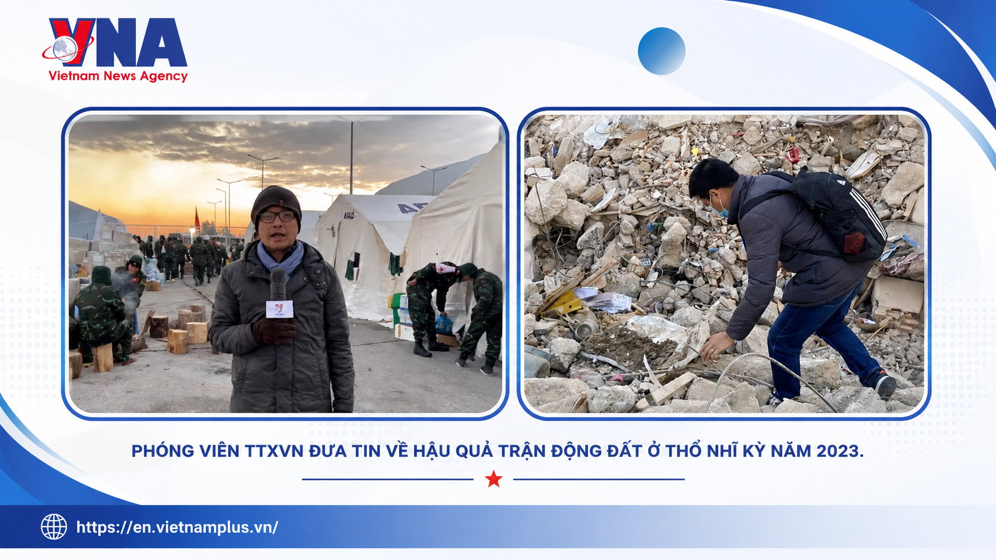

Slide 12
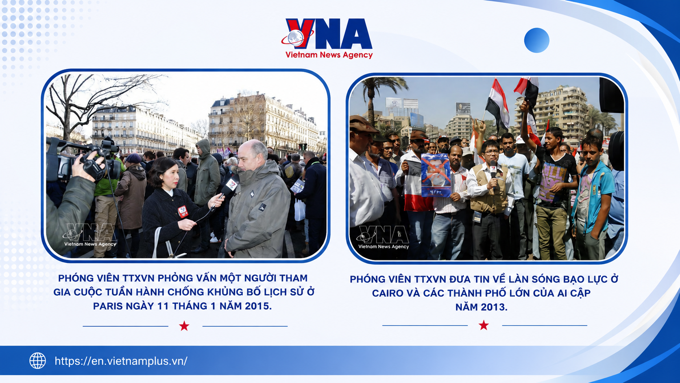

Slide 13
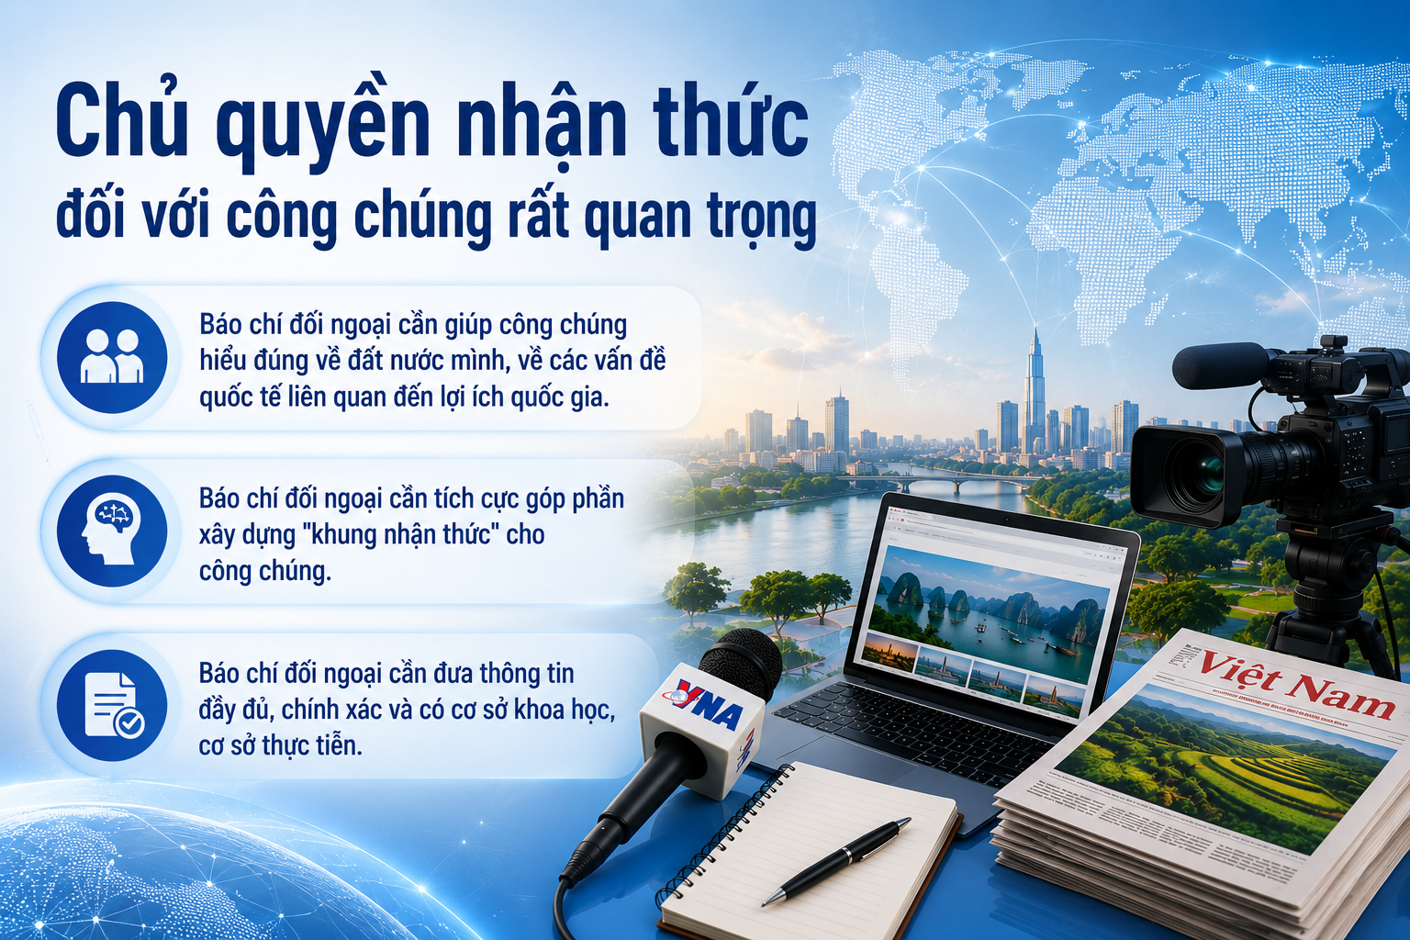

Slide 14
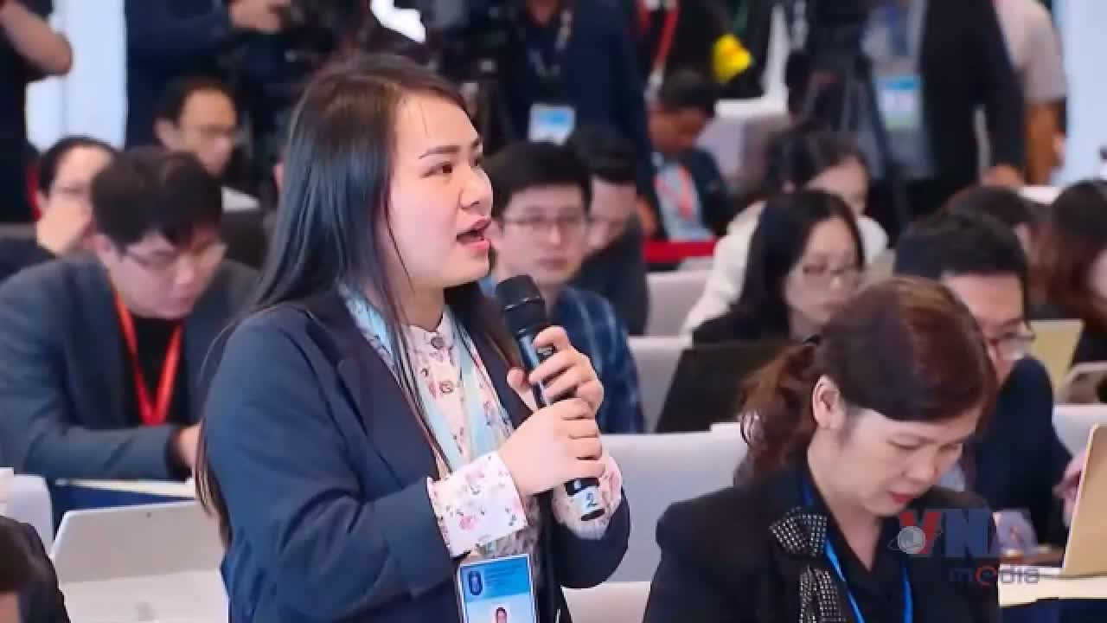

Slide 15
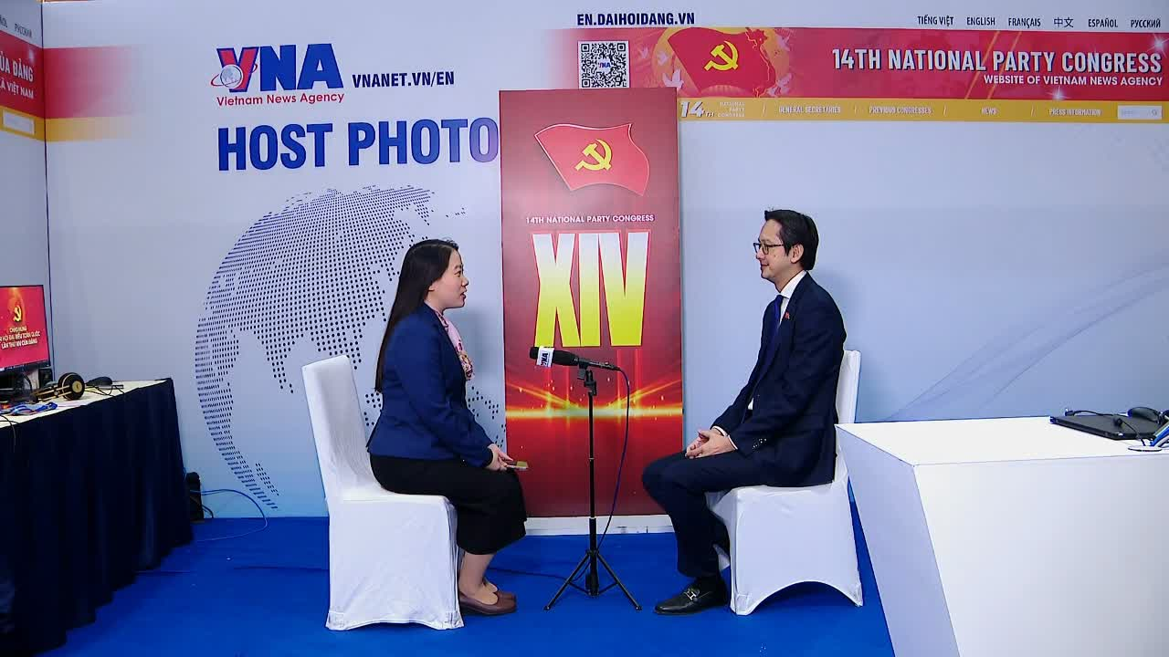

Slide 16


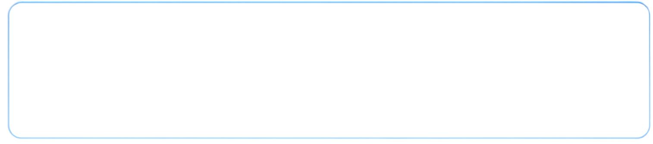


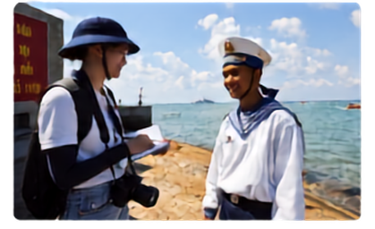
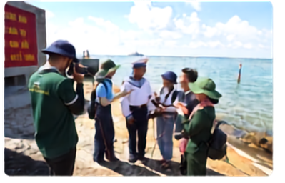

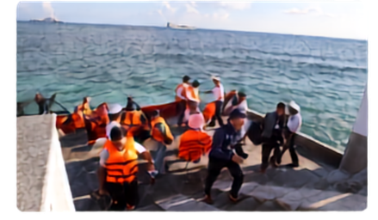
Thông tin đối ngoại làm tốt vai trò định hình chủ quyền nhận thức của Việt Nam: một vài ví dụ
Trong nhiều năm, các cơ quan báo chí đối ngoại của TTXVN đã
liên tục cung cấp thông tin đa ngôn ngữ về cơ sở pháp lý, lịch sử
và lập trường của Việt Nam. Những hoạt động này không chỉ
hướng tới dư luân quốc tế mà còn giúp người dân Việt Nam trong và ngoài nước hiểu rõ hơn về chủ quyền biển đào của đất nước.
Phóng viên TTXVN tác nghiệp tại Trường Sa.

Slide 17






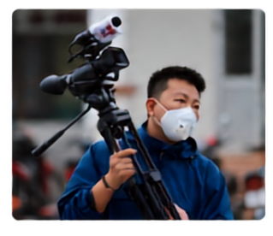



Thông tin đối ngoại làm tốt vai trò định hình chủ quyền nhận thức của Việt Nam: một vài ví dụ
Các kênh truyền thông đối ngoại đã làm rất tốt vai trò của mình trong đại dịch COVID-19. Hình ảnh Việt Nam kiểm soát dịch bệnh hiệu quả giai đoạn đầu được lan tỏa rộng rãi trên toàn cầu. Điều này không chỉ nâng cao uy tin quốc gia ở nước ngoài mà còn củng cố niềm tin của người dân trong nước đối với năng lực quản trị quốc gia.
Phóng viên TTXVN tác nghiệp đạt dịch Covid-19.

Slide 18

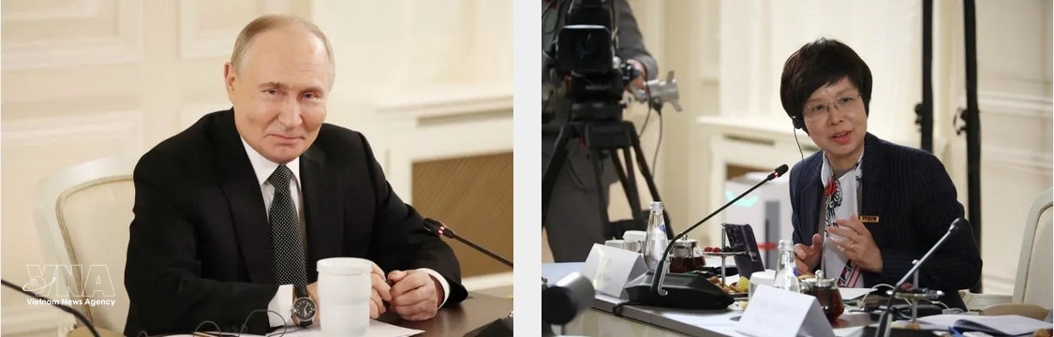

Đối với Việt Nam, chủ quyền nhận thức
mà báo chí đối ngoại cần góp sức xây dựng là
cho thế giới thấy hình ảnh một đất nước Việt Nam
không chỉ là một nền kinh tế đang phát triển,
mà còn là một quốc gia tích cực hội nhập,
đóng góp vào các vấn đề toàn cầu như
ngoại giao vaccine, chuyến đổi xanh,
bảo đảm an ninh lương thực,
phòng chống tội phạm mạng
cho đến gìn giữ hòa bình...vv

Slide 19








Xây dựng hạ tầng niềm tin vững chắc với công chúng
Báo chí đối ngoại phải đảm bảo được những giá trị cốt lõi
Uy tín của cơ quan báo chí
Tính chính xác của thông tin
Khả năng phản hồi và đối thoại
với công chúng quốc tế
Sự nhất quán giữa thông điệp truyền thông với thực tiễn của quốc gia
Đội ngũ nhà báo đối ngoại có năng lực quốc tế và hiểu biết đa văn hóa

Slide 20







TTXVN: Đơn vị chủ lực thông tin đối ngoại,
sức mạnh mềm của Việt Nam trong thời đại số
Trong suốt hơn tám thập kỷ đồng hành cùng đất nước, TTXVN không chỉ là cơ quan thông tấn quốc gia mà còn là một phần của lịch sử đối ngoại Việt Nam.
TXXVN
Từ những bản tin đầu tiên trong những năm tháng đấu tranh giành độc lập đân tộc, cho đến các dấu mốc hội nhập quốc tế của thời kỳ đổi mới, từ việc Việt Nam gia nhập ASEAN, WTO cho đến những hoạt động đối ngoại cấp cao gần đầy (nâng cấp quan hệ với các nước lớn, trúng cử ủy viên không thường trực UNSC 2020-2021 - thành viên hội đồng nhân quyền UN 2026-2028, là nước chủ nhà Lễ mở ký công ước Hà Nội...) các thế hệ phóng viên TTX luôn có mặt để ghi nhận, truyền tải và góp phần lý giải những bước đi của đất nước với công chúng trong nước và quốc tế.
asean
WTO

Slide 21
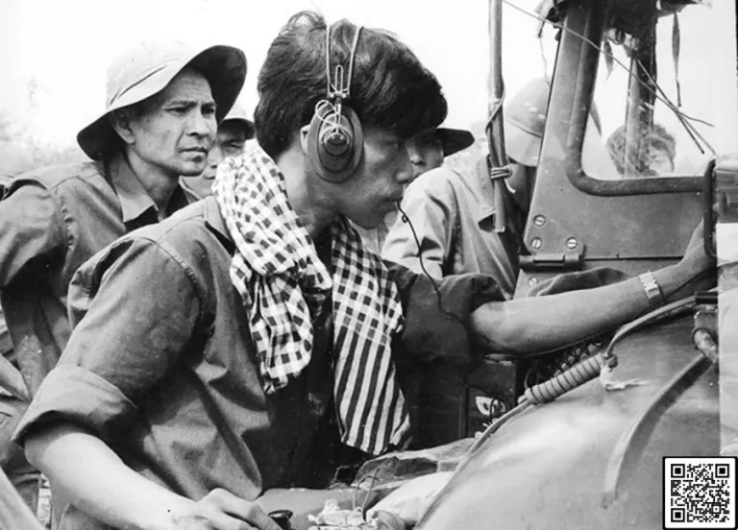
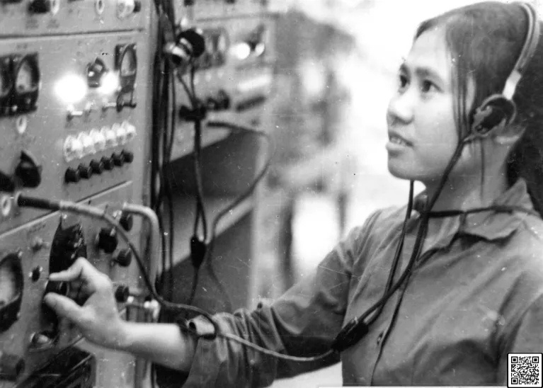
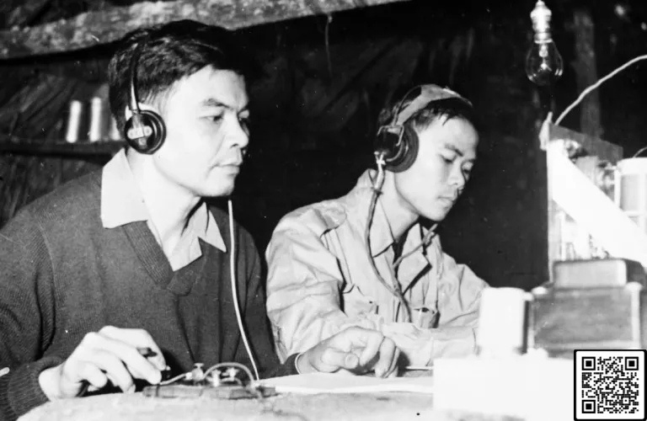

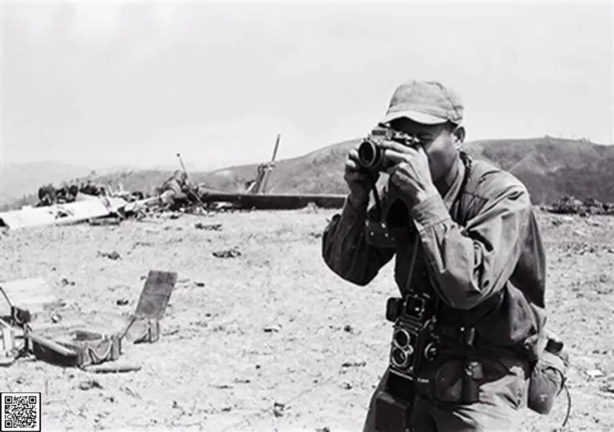

Slide 22
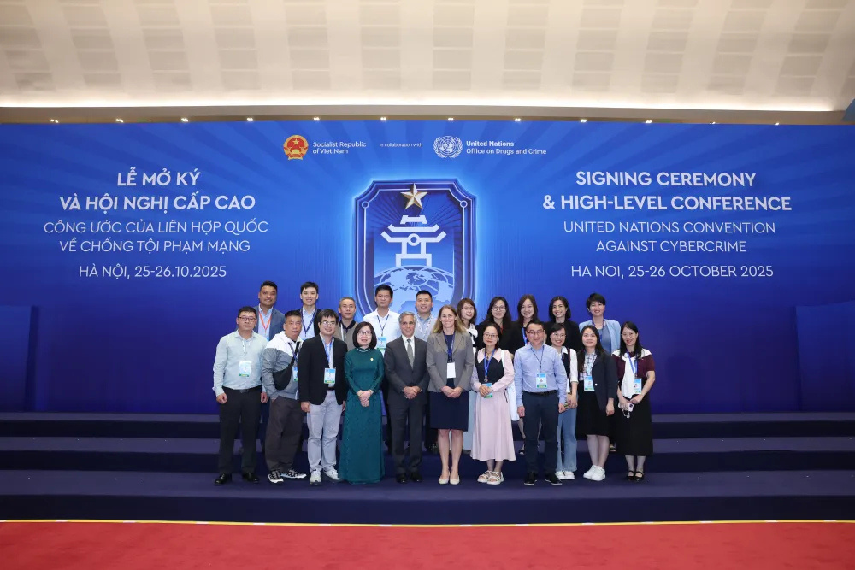
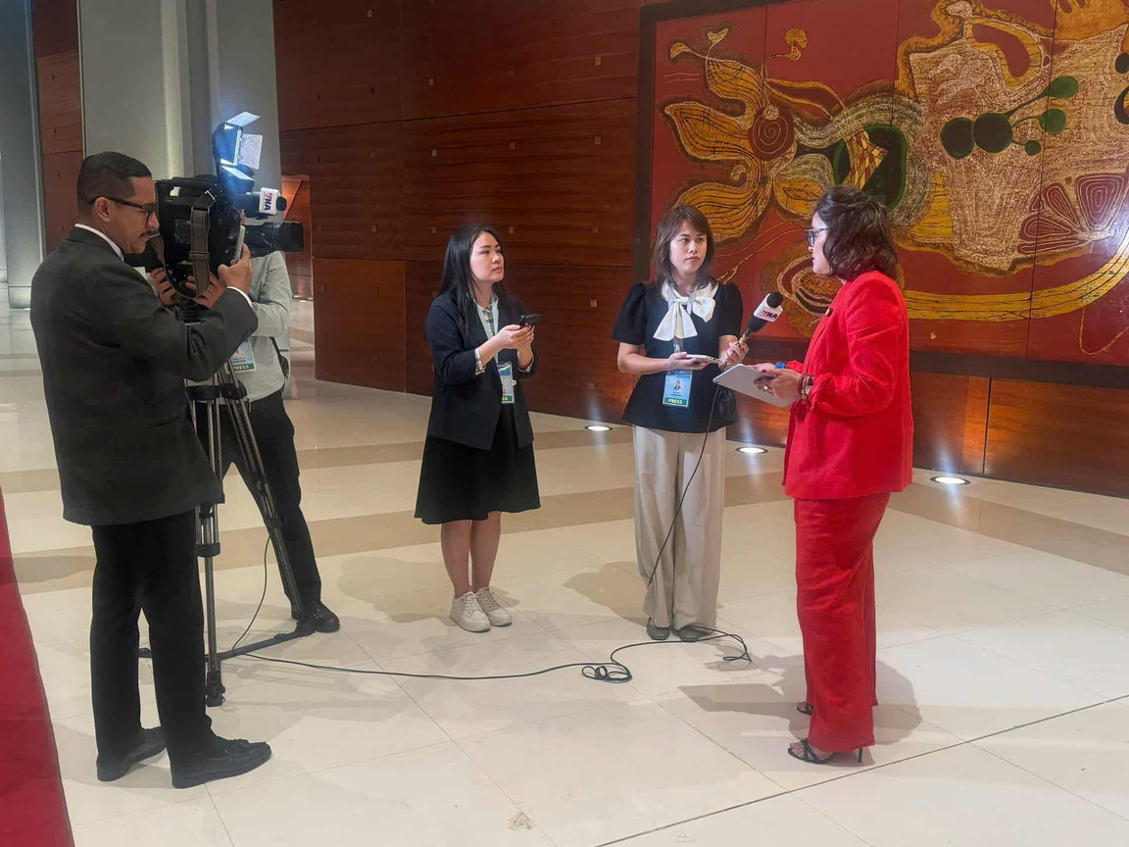

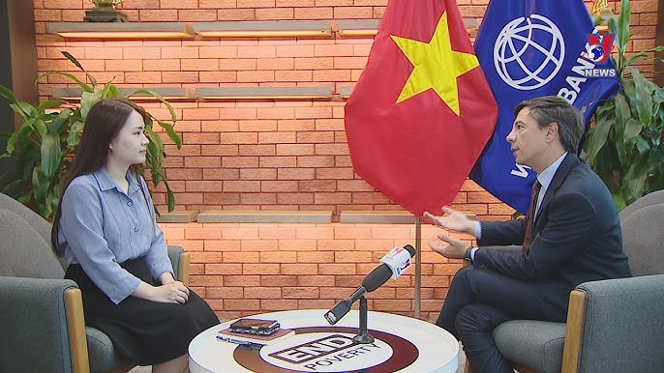
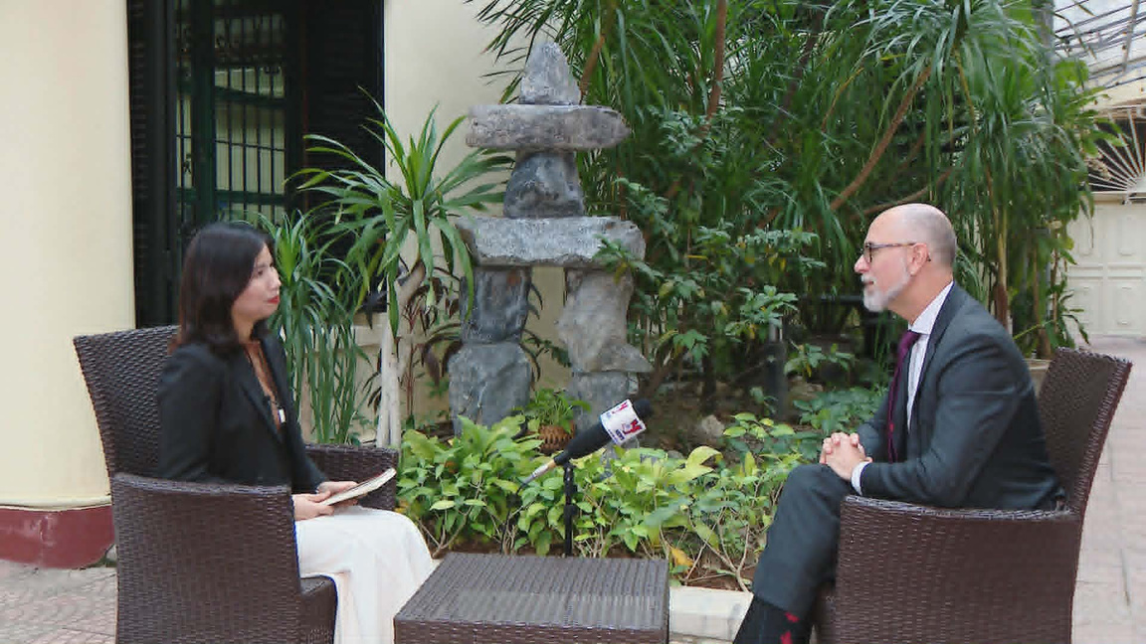

Slide 23



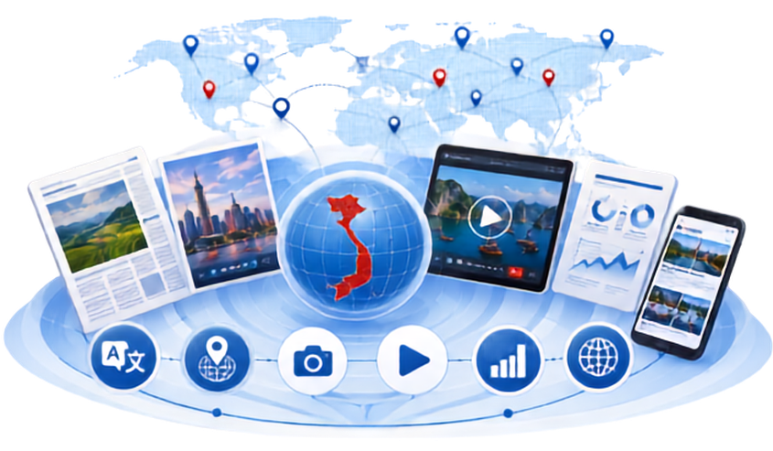


Báo chí đối ngoại TTXVN không chỉ cung cấp dòng thông tin nguồn chính thống cho hệ thống báo chí cả nước mà còn tích cực xây dựng một hệ sinh thái thông tin đối ngoại đa ngôn ngữ, đa nền tảng và đa phương tiện.
Từ hệ thống tin đối ngoại bằng nhiều ngôn ngữ, mạng lưới cơ quan thường trú trong và ngoài nước,
các sản phẩm ảnh, video, đồ họa, dữ liệu cho tới các nền tảng số như VietnamPlus, VNA Media và các kênh truyền thông mới (happyvietnam.vnanet.vn), mục tiêu chung vẫn là đưa những câu chuyện về
Việt Nam đến với công chúng toàn cầu bằng
những hình thức phù hợp với thời đại.

Slide 24

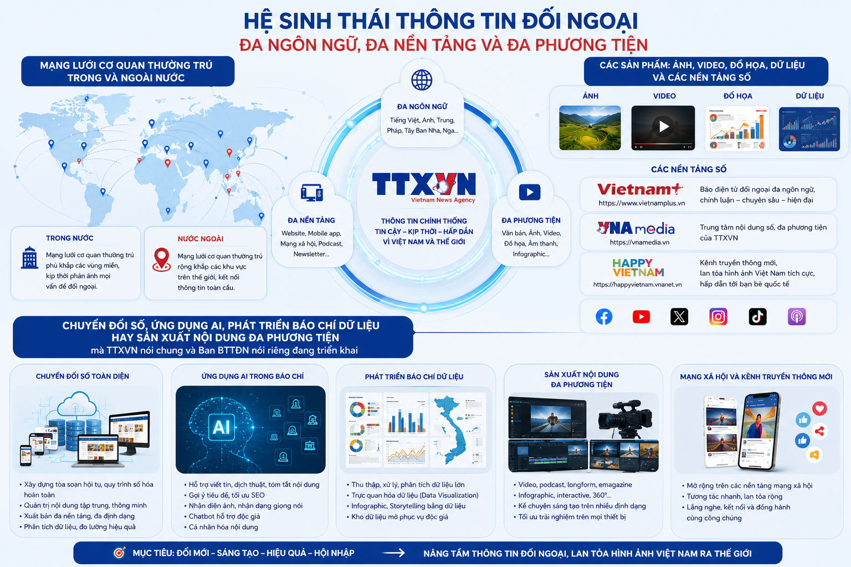

Slide 25
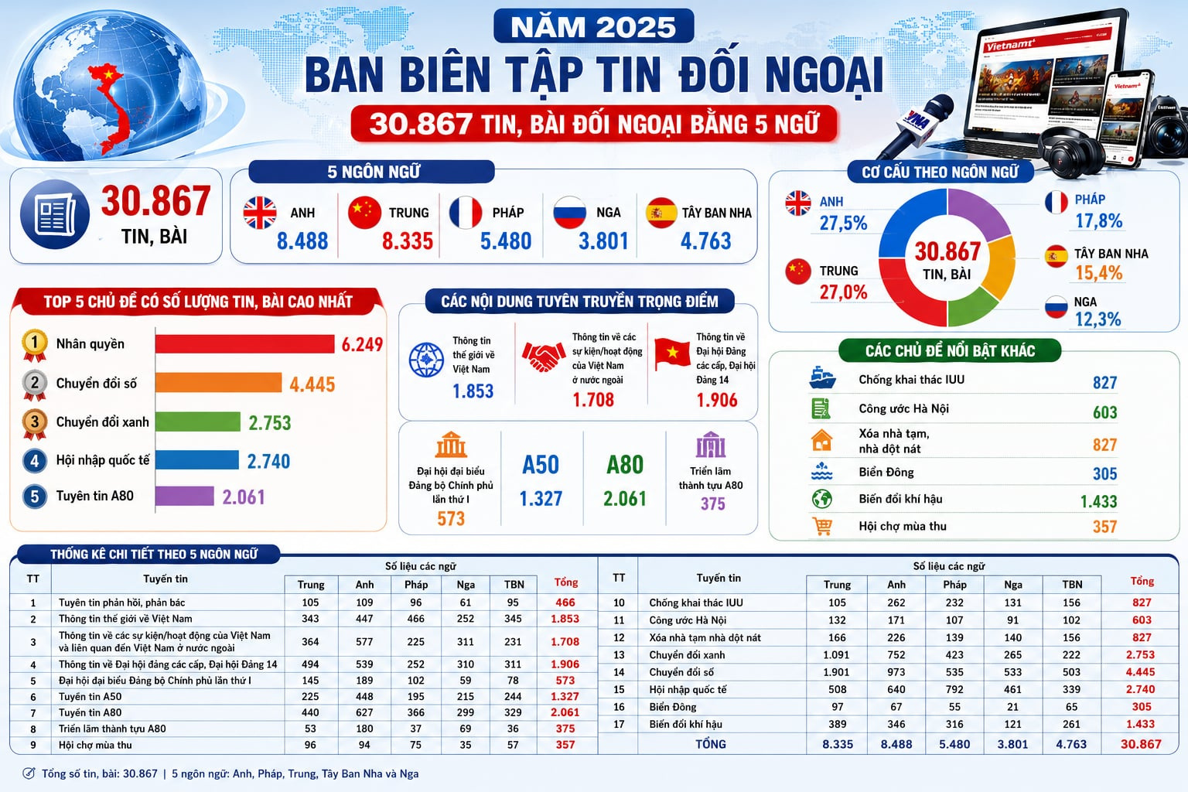

Slide 26

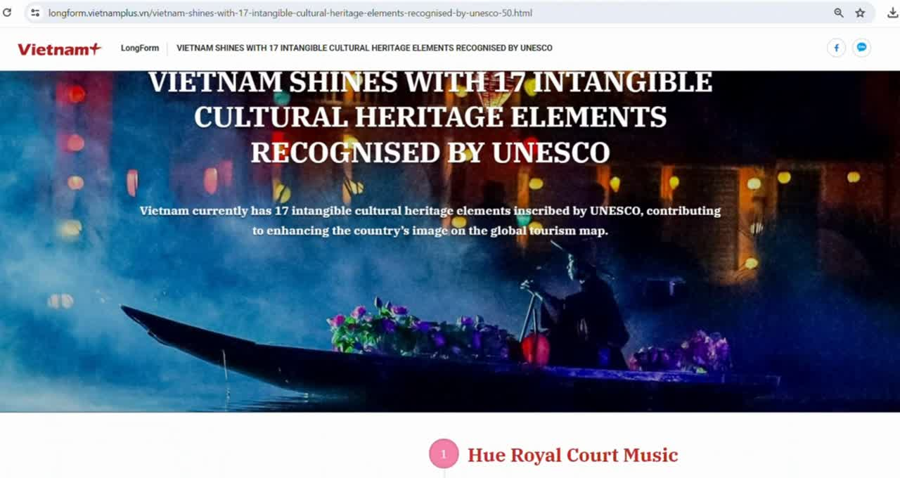

Slide 27


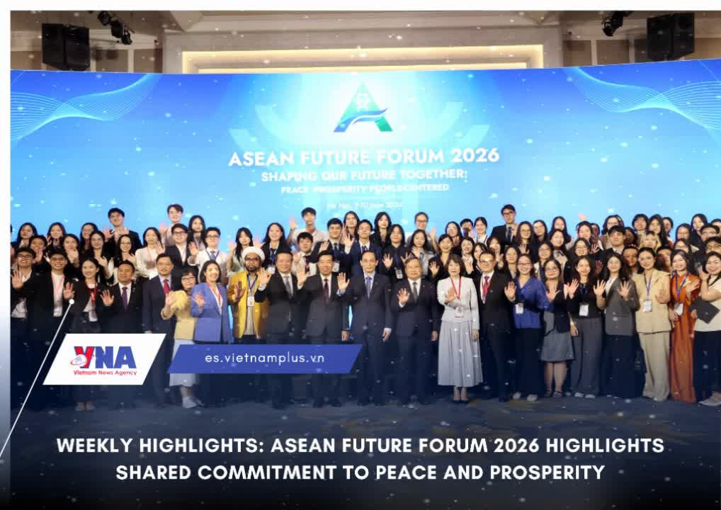

Slide 28






Slide 29
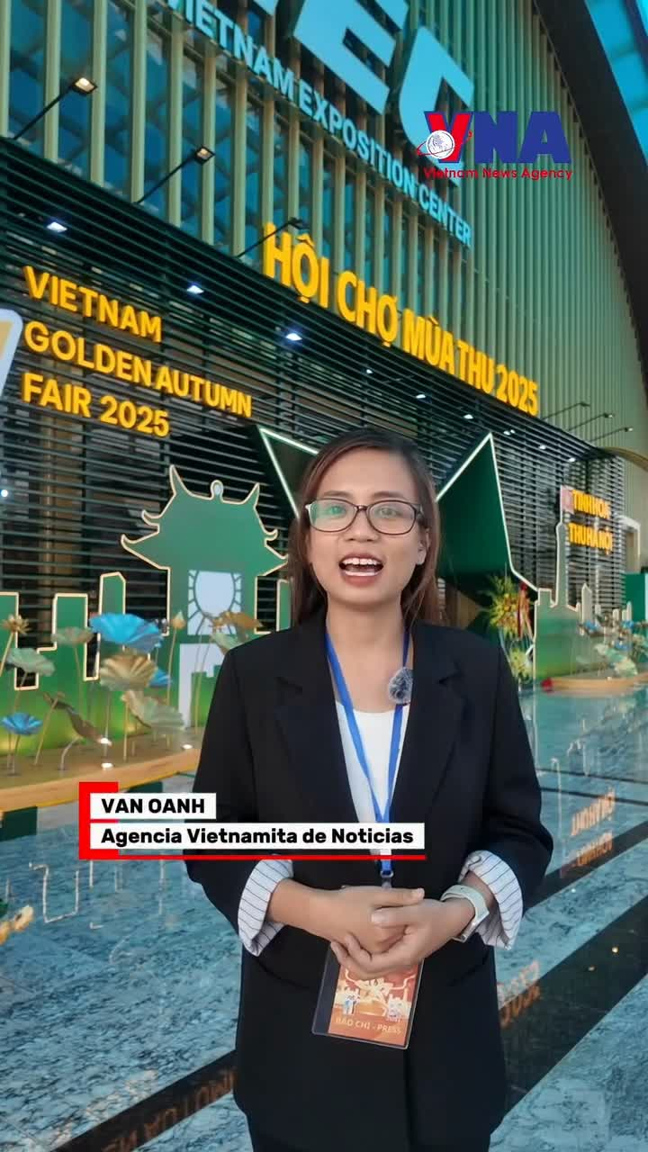



Slide 30















Trong thời đại số, AI có thể tạo ra nội dung, có thể dịch thuật, có thể tổng hợp dữ liệu nhưng AI không thể thay thế trách nhiệm xác minh thông tin của những nhà báo; không thể thay thế mạng lưới phóng viên hiện diện trên khắp 34 tỉnh thành cả nước và 30 CQTNN trên khắp các châu lạc; càng không thể có được uy tín được tích lẫy qua nhiều thế hệ.
Đó chính là những giá trị cốt lõi mà TTXVN nổi chung và báo chí đối ngoại TTX nổi riêng đã và đang đóng góp cho không gian thông tin quốc gia.

Slide 31
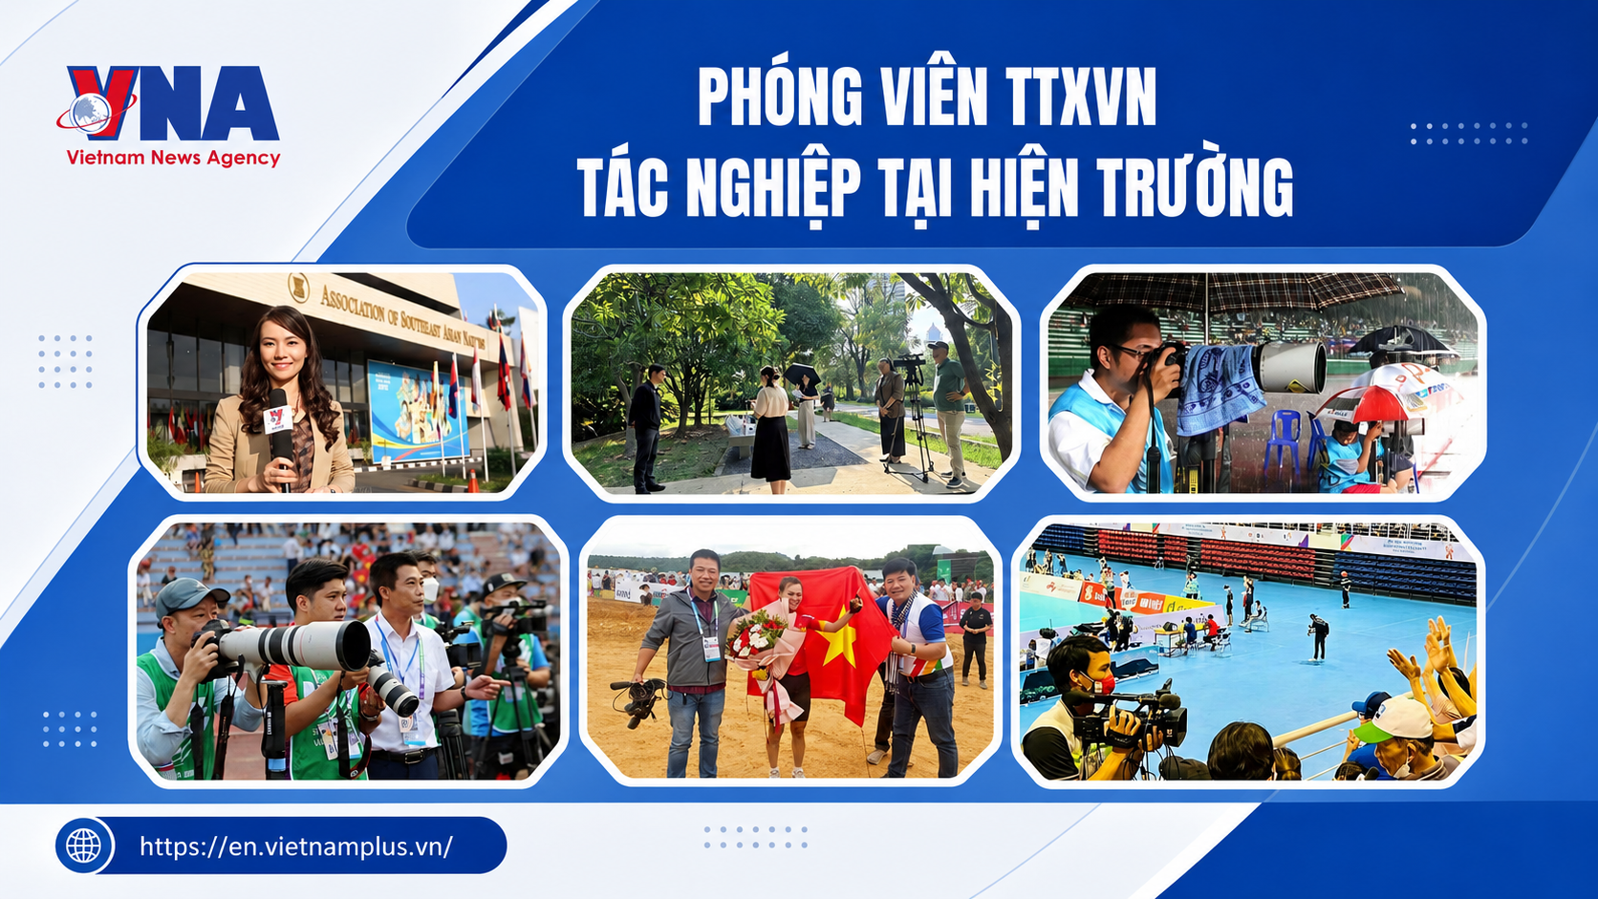

Slide 32
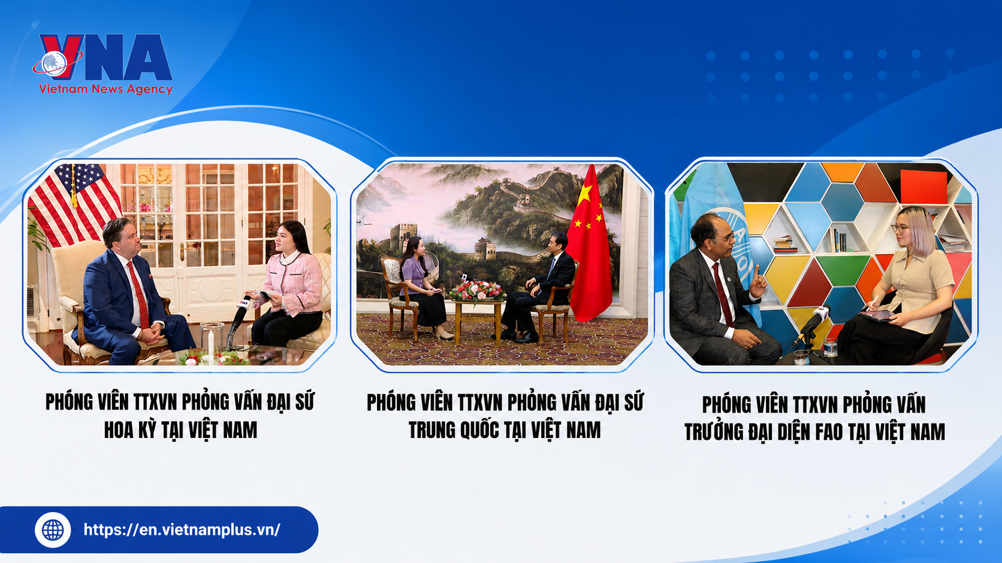

Slide 33




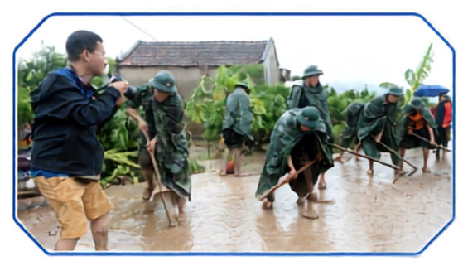

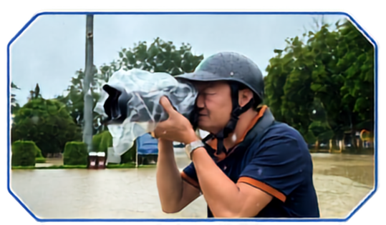
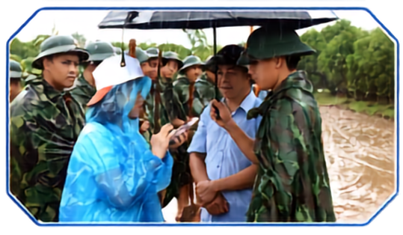
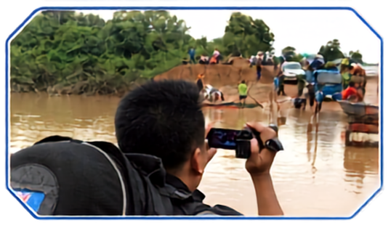
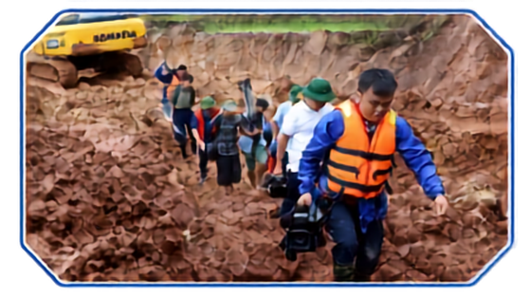

VNA
PHÓNG VIÊN TTXVN TÁC NGHIỆP
GIỮA TÂM VÙNG LŨ
Vietnam News Agency
https://en.vietnamplus.vn/

Slide 34
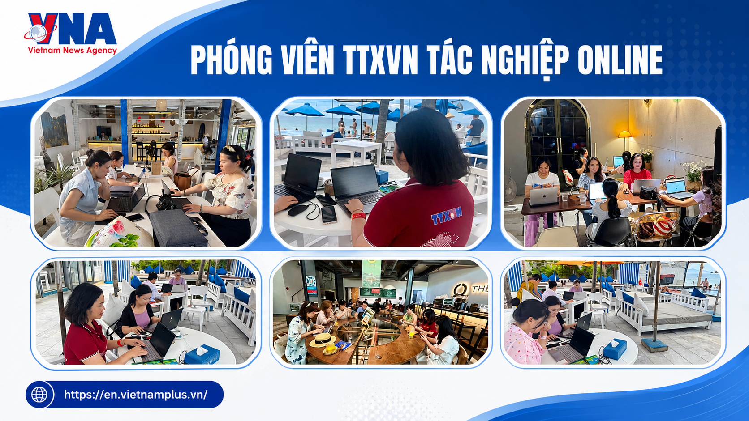

Slide 35

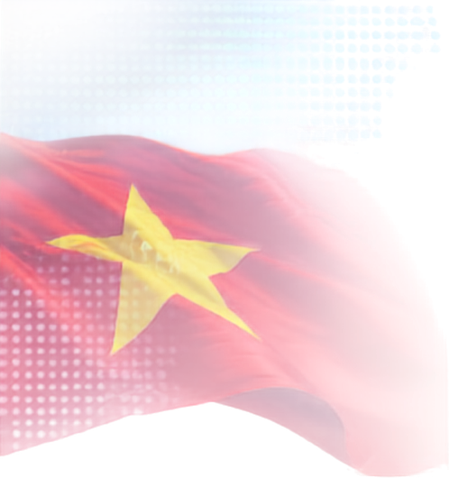



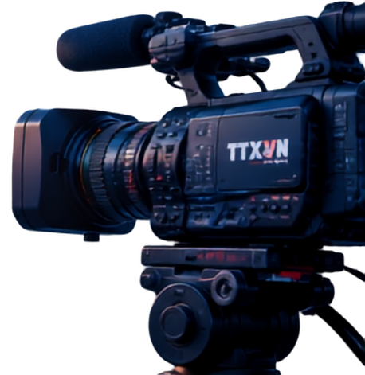




VNA
Vietnam News Agency
XIN TRÂN TRỌNG
CẢM ƠN

